Slide 1
Tutorial para as apresentações orais e de pôsteres no SEMIC e SEMITI 2020

Slide 2
Orientações Gerais
Como será a condução do SEMIC/SEMITI 2020
Tópicos que devem compor a apresentação
Como preparar a apresentação com o áudio
Como gravar o áudio no PowerPoint
Como exportar para o formato vídeo (.mp4)

Slide 3
1. Como será a condução do SEMIC/SEMITI 2020
O SEMIC/SEMITI 2020 ocorrerá de maneira online!
Este ano, teremos três categorias de apresentação:
Apresentação oral (10 minutos de apresentação)
Pôsteres síncronos (5 minutos de apresentação)
Pôsteres assíncronos (vídeo 3 minutos gravado e publicado no canal da AGEUFMA no YouTube)
A sua categoria foi definida pela avaliação dos relatórios finais e será informada na programação do evento.
Independente da sua categoria, TODOS os discentes participantes do PIBIC/PIBITI deverão produzir um vídeo de 3 minutos explicando seu trabalho e resultados

Slide 4
2. Tópicos que devem compor a apresentação e vídeo
I – Cabeçalho padrão
II – Título da apresentação
III – Nome do aluno (com modalidade da bolsa: PIBIC-CNPQ, PIBIC-UFMA, PIBIC-FAPEMA, PIBIC-Voluntário, PIBIC Junior- Ensino Médio, IBITI-UFMA, PIBITI-CNPq, PIBITI-Voluntário, Foco Acadêmico) e nome orientador (com sigla Departamento)
IV – Introdução
V – Objetivo, Questão, Problema ou Hipótese
VI – Metodologia
VII – Resultados
VIII – Conclusão ou Considerações finais
IX – Referências

Slide 5
A apresentação em slides deve ser apropriada ao tempo, para cada caso:
Caso você seja selecionado para apresentação oral ou de pôster síncrono, a sua apresentação ao vivo será de:
Apresentações orais : 10 minutos
Apresentações em pôsteres (Síncronos): 5 minutos
Cada slide deve ter um áudio explicativo
* PÔSTER SÍNCRONO: O aluno prepara antes, envia para a organização do evento. Adicionalmente, apresenta, na sala virtual, no dia e horário indicados para apresentação on-line
* PÔSTER ASSÍNCRONO: O aluno prepara antes, envia para a organização do evento e fica com o vídeo disponível, apenas no YouTube oficial da AGEUFMA

Slide 6
3. Como preparar a apresentação com o áudio
Dentro do PowerPoint a guia de inserção de áudios fica localizado como mostra o exemplo :

Slide 7
4. Como gravar o áudio no PowerPoint
Abra sua apresentação do PowerPoint e selecione o slide no qual deseja gravar, como mostra o exemplo.

Slide 8
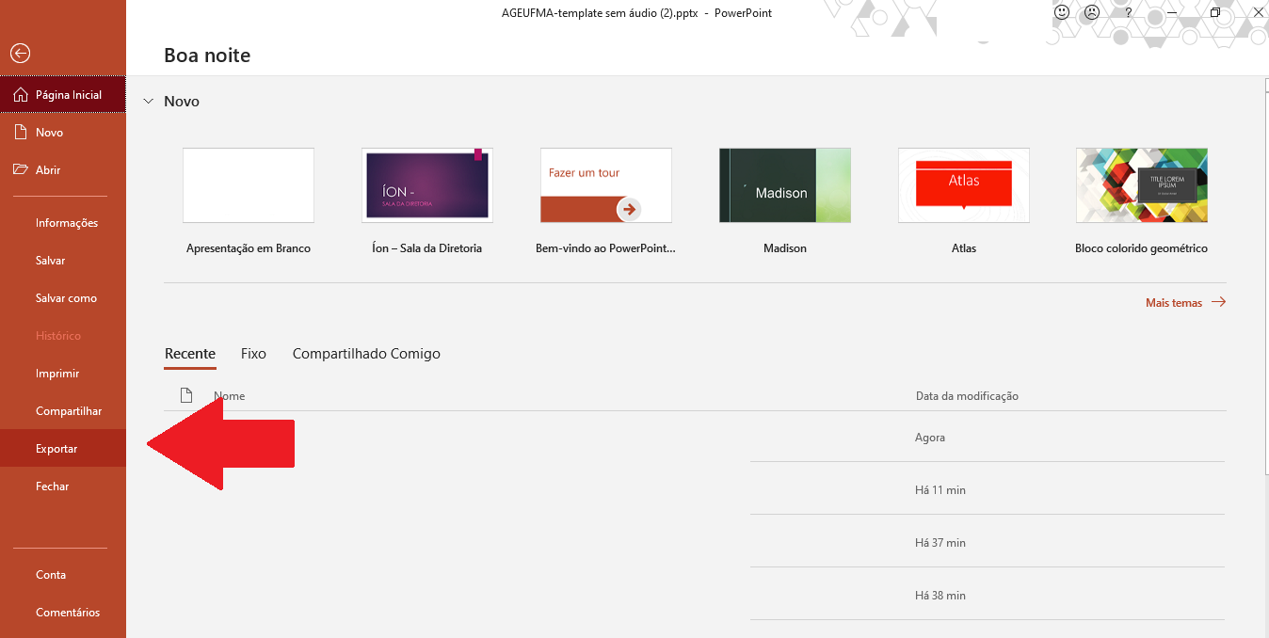
5. Como exportar para o formato vídeo (.mp4)
No PowerPoint, opção “Arquivo” (menu horizontal), clique na opção “Exportar”.

Slide 9
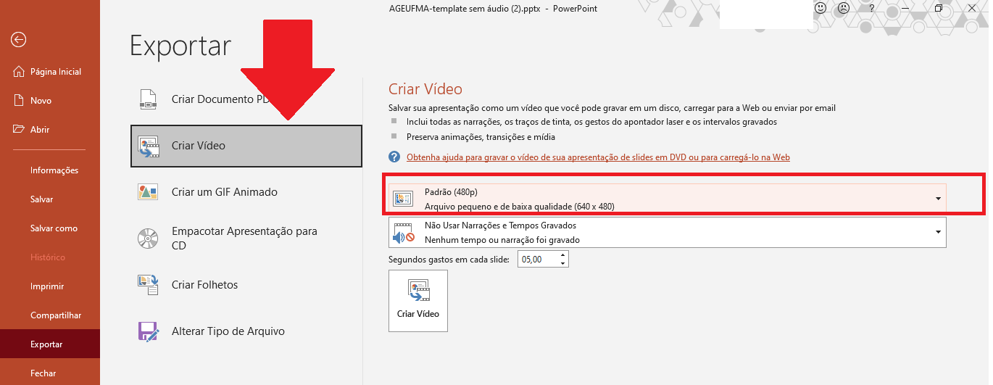
5. Como exportar para o formato vídeo (.mp4)
Clique na opção “criar vídeo” e escolha o formato “padrão”. Por fim, clique em “Criar vídeo”

Slide 10
Utilize o método que achar mais conveniente para a edição da sua apresentação e vídeo, mas utilize o modelo aqui indicado!

Slide 11
CENTRO DE CIÊNCIAS EXATAS E TECNOLOGIA Departamento de Matemática
TÉCNICA DE MODELAGEM DE SISTEMAS ESPECÍFICA PARA INTERNET DAS COISAS
Bolsista: José de Ribamar Silva (PIBIC-CNPq)
Orientador: Maria de Fátima Santos (DEMAT)

